Slide 1
Algorithmen und Datenstrukturen
Prof. Dr. Ralf Möller
Universität zu Lübeck
Institut für Informationssysteme
Stefan Werner (Übungen)
sowie viele Tutoren

Slide 2
Dynamische Menge
Datenstruktur, die Objekte verwaltet, für die Schlüssel definiert sind: (1)
einfache Menge
Multimenge
geordnete (Multi-)Menge
Mengen können verändert werden (anders als in Mathematik)
Obligatorische Operationen:
test(s, k): testet, ob ein Element mit Schlüssel k in s enthalten ist (liefert true/false)
search(s, k):
(1a) liefert das Elements aus s, dessen Schlüssel k ist, oder nil
(1b) liefert das Elements aus s, dessen Schlüssel key minimal in s ist und für den key≥k gilt
(2) liefert eine Menge von Elementen aus s, deren Schlüssel k ist
insert(s, x): fügt das Element x in s ein (s wird ggf. modifiziert)
delete(s, x): löscht Element x aus s (s wird ggf. modifiziert)

Slide 3
Dynamische Mengen
Zusätzliche Operationen
union(s1, s2) (merge)
intersect(s1, s2)
map(f, s): wendet f auf jedes Element aus s an und gibt Ergebnisse als neue Menge zurück
fold(f, s, init): wendet die Funktion f kaskadierend auf Objekte in s an, liefert einen Wert
Iteratoren für einfache Mengen und Multimengen
getIterator(s),
testNextElement(i), testPreviousElement(i)
nextElement(i), previousElement(i)
Iteratoren für geordnete Mengen
getIterator(s, fromKey), getIterator(s, fromKey, toKey)

Slide 4
Prioritätswarteschlangen vs. Mengen
Spezialfall einer dynamischen Menge: Prioritätswarteschlange (Heap)
geordnete Schlüssel
besondere Suchfunktion min, Löschfunktion deleteMin sowie Funktion decreaseKey
Keine Operationen/Iteration auf Elementen definiert
Hier nun:
nicht notwendigerweise geordnete Schlüssel
Beliebiger Zugriff: Elementtest bzw. Suchen
Ausführung von Operation(en) auf jedem Element (map bzw. fold) sowie Iteration über Elemente (Zugriff auf alle Elemente)

Slide 5
Einfache Realisierung von Mengen
Felder
Listen (ggf. doppelt verkettetet oder sogar zyklisch)

Slide 6
Danksagung
Die nachfolgenden Präsentationen wurden mit einigen Änderungen übernommen aus:
„Effiziente Algorithmen und Datenstrukturen“ (Kapitel 2: Suchstrukturen) gehalten von Christian Scheideler an der TUM http://www14.in.tum.de/lehre/2008WS/ea/index.html.de
„Algorithmen und Datenstrukturen“ gehalten von Sven Groppe an der UzL

Slide 7
Felder: Lineares/Sequentielles Suchen
Datenbestand ist unsortiert
Es wird sequentiell von Anfang bis zum Ende gesucht, bis der Schlüssel gefunden ist oder das Ende erreicht wird
Listen würden in vergleichbarer Weise behandelt
function test(A, k)
i := 1; n := length(A)
while i ≤ n do
if k = key(A[i]) then
return true
i := i + 1
return false

Slide 8
Komplexität Naives/Lineares/Sequentielles Suchen
Günstigster Fall: Element wird an 1. Stelle gefunden:
Ungünstigster Fall: Element wird an letzter Stelle gefunden (komplette Folge wurde durchlaufen):
Durchschnittlicher Fall (Element ist vorhanden): Annahme: kein Element wird bevorzugt gesucht:
Fall Misserfolg der Suche (Element nicht gefunden): Es muss die gesamte Folge durchlaufen werden:

Slide 9
Selbstanordnende Listen
Idee:
Ordne die Elemente bei der sequentiellen Suche so an, dass die Elemente, die am häufigsten gesucht werden, möglichst weit vorne stehen
Meistens ist die Häufigkeit nicht bekannt, man kann aber versuchen, aus der Vergangenheit auf die Zukunft zu schließen
Vorgehensweise:
Immer wenn nach einem Element gesucht wurde, wird dieses Element weiter vorne in der Liste platziert

Slide 10
Strategien von selbstanordnenden Listen
MF - Regel, Move-to-front: Mache ein Element zum ersten Element der Liste, wenn nach diesem Element erfolgreich gesucht wurde. Alle anderen Elemente bleiben unverändert.
T - Regel, Transpose: Vertausche ein Element mit dem unmittelbar vorangehenden nachdem auf das Element zugegriffen wurde
FC - Regel, Frequency Count: Ordne jedem Element einen Häufigkeitszähler zu, der zu Beginn mit 0 initialisiert wird und der bei jedem Zugriff auf das Element um 1 erhöht wird. Nach jedem Zugriff wird die Liste neu angeordnet, so dass die Häufigkeitszähler in absteigender Reihenfolge sind.

Slide 11
Beispiel selbstanordnende Listen, MF-Regel
Beispiel (für Worst Case)
Durchschnittliche Kosten: 7x7/7
Zugriff | (resultierende) Liste | Aufwand in zugegriffenen Elementen
 | 7-6-5-4-3-2-1
1 | 1-7-6-5-4-3-2 | 7
2 | 2-1-7-6-5-4-3 | 7
3 | 3-2-1-7-6-5-4 | 7
4 | 4-3-2-1-7-6-5 | 7
5 | 5-4-3-2-1-7-6 | 7
6 | 6-5-4-3-2-1-7 | 7
7 | 7-6-5-4-3-2-1 | 7

Slide 12
Beispiel selbstanordnende Listen, MF-Regel
Beispiel (für „beinahe“ Best Case)
Durchschnittliche Kosten: 7 + 6 x 1/7 ≈ 1.86
Zugriff | (resultierende) Liste | Aufwand in zugegriffene Elemente
 | 7-6-5-4-3-2-1
1 | 1-7-6-5-4-3-2 | 7
1 | 1-7-6-5-4-3-2 | 1
1 | 1-7-6-5-4-3-2 | 1
1 | 1-7-6-5-4-3-2 | 1
1 | 1-7-6-5-4-3-2 | 1
1 | 1-7-6-5-4-3-2 | 1
1 | 1-7-6-5-4-3-2 | 1

Slide 13
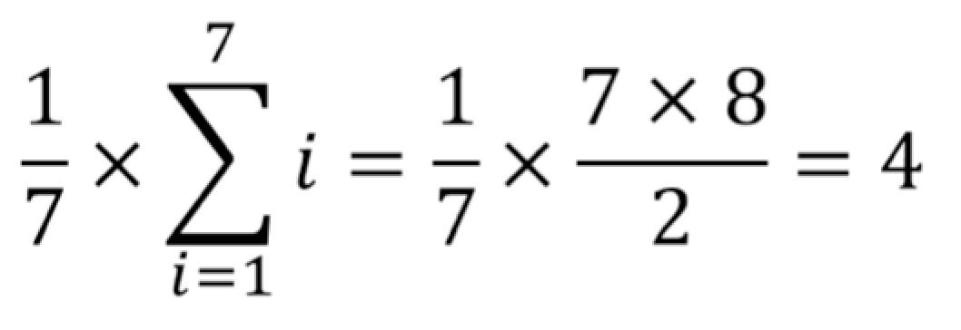
Beispiel selbstanordnende Listen, MF-Regel
Feste Anordnung und naives Suchen hat bei einer 7-elementigen Liste durchschnittlich den Aufwand:
Die MF -Regel kann also Vorteile haben gegenüber einer festen Anordnung
Dies ist insbesondere der Fall, wenn die Suchschlüssel stark gebündelt auftreten
Näheres zu selbstanordnenden Listen findet man im Buch von Ottmann und Widmayer

Slide 14
Suchstruktur für die Darstellung von Mengen
s: Menge von Elementen
Jedes Element x identifiziert über key(x).
Operationen:
insert(s, x): modifiziere s auf s ⋃ {x}
delete(s, k): modifiziere s auf s\{x}, wobei x das Element ist mit key(x)=k
search(s, k): gib x ∈ s aus mit minimalem key(x) so dass key(x)≥k
http://www14.in.tum.de/lehre/2008WS/ea/index.html.de

Slide 15
Statische Suchstruktur
1. Idee: Speichere Elemente in sortiertem Feld.
search: über binäre Suche ( O(log n) Zeit )
search(12)
1
3
5
10
14
19
28
31
58
60
82
85
89
94
98
http://www14.in.tum.de/lehre/2008WS/ea/index.html.de

Slide 16
Binäre Suche
Eingabe: Zahl x und ein sortiertes Feld A[1],…,A[n]
function search(A, k)
n := length(A); l := 1; r := n
while l < r do
m:=(r+l) div 2
if key(A[m]) = k then return A[m]
if key(A[m]) < k then l:=m+1
else r:=m
return A[l]
http://www14.in.tum.de/lehre/2008WS/ea/index.html.de

Slide 17
Dynamische Suchstruktur
insert und delete Operationen:
Sortiertes Feld schwierig zu aktualisieren!
Worst case: Θ(n) Zeit
15
1
3
5
10
14
19
28
31
58
60
82
85
http://www14.in.tum.de/lehre/2008WS/ea/index.html.de

Slide 18
Suchstruktur
2. Idee: Sortierte Liste
Problem: insert, delete und search kosten im worst case Θ(n) Zeit
Einsicht: Wenn search effizient zu implementieren wäre, dann auch alle anderen Operationen
1
3
19
∞
…
http://www14.in.tum.de/lehre/2008WS/ea/index.html.de

Slide 19
Suchstruktur
Alternativen
Nicht-zyklische, doppelt verkettete Liste
Einfach verkettete Liste
Baum
Welche Möglichkeiten ergeben sich durch eine zyklische Liste?
Was wäre die Folge bei einer einfach verketteten Liste?
http://www14.in.tum.de/lehre/2008WS/ea/index.html.de

Slide 20
Motivation: Suchen in Bäumen
Halbierungssuche durchsucht Felder
Einfügen neuer Elemente erfordert ggf. ein größeres Feld und Umkopieren der Elemente
Einfügen in Listen in konstanter Zeit
Zugriffe auf Elemente jedoch sequentiell
(Verzeigerter) Baum
Einfügen in konstanter Zeit möglich (falls Einfügeposition gegeben)
zum Suchen verwendbar

Slide 21
Binäre Suchbäume - Definition
Ein binärer Suchbaum
ist ein Binärbaum, und
zusätzlich muss für jeden seiner Knoten gelten, dass das im Knoten gespeicherte Element
größer ist als alle Elemente im linken Unterbaum
kleiner ist als alle Elemente im rechten Unterbaum
links
rechts

Slide 22
Beispiele für binäre Suchbäume
5
27
17
3
13
15
156
9
26
7
15
3
26
119
159
8
18
28
6
10
8
12

Slide 23
Aufgabe: Wende Funktion auf Elemente an
Algorithmus?
tr
fold(+, tr, 0)
→ 505
function max (x, y)
if x > y then
return x
else return y
fold(max, tr, 0)
159
27
15
156
function min (x, y)
if x > y then
return y
else return x
fold(min, tr, ∞)
3
3
26
119
159

Slide 24
Aufgabe: Wende Funktion auf Elemente an
function fold(f, tr, init)
if emptyTree(tr) then
return init
if leaf(tr) then
return f(init, key(tr))
if leftExists(tr) then
x := f( fold(f, left(tr), init), key(tr) )
if rightExists(tr) then
return fold(f, right(tr), x)
else return x
if rightExists(tr) then // linker Nachfolger existiert nicht
return f( fold(f, right(tr), init), key(tr) )

Slide 25
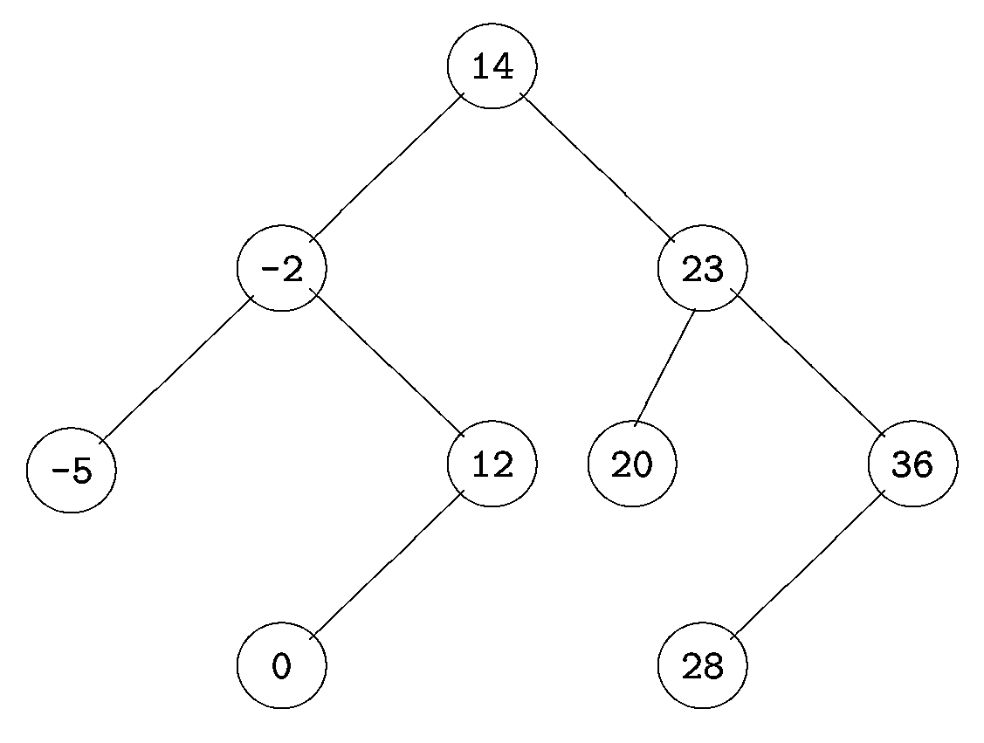
Inorder-Ausgabe ergibt Sortierreihenfolge
function printNode(ignore, x)
print(x)
return 0
fold(printNode, tr, 0)
tr
-5
-2
0
12
14
20
23
28
36

Slide 26
Suche im binären Suchbaum
Suche nach einem Element im binären Suchbaum:
Baum ist leer:
Element nicht gefunden
Baum ist nicht leer:
Wurzelelement ist gleich dem gesuchten Element:
Element gefunden
Gesuchtes Element ist kleiner als das Wurzelelement:
Suche im linken Unterbaum rekursiv
Gesuchtes Element ist größer als das Wurzelelement:
Suche im rechten Unterbaum rekursiv

Slide 27
Suche nach 28

Slide 28
Suche nach 13

Slide 29
Binärer Suchbaum
Wie kann man Iteratoren realisieren?
getIterator(s) bzw. getIterator(s, firstKey)

Slide 30
Suchstruktur
Idee: füge Navigationsstruktur hinzu, die search effizient macht, Navigationsstruktur enthält nur Schlüssel
Navigationsstruktur
1
3
19
∞
…
http://www14.in.tum.de/lehre/2008WS/ea/index.html.de

Slide 31
Binärer Suchbaum (ideal)
search(12)
10
3
19
1
5
14
28
1
3
5
10
14
19
28
∞
http://www14.in.tum.de/lehre/2008WS/ea/index.html.de

Slide 32
Binärer Suchbaum
Suchbaum-Regel:
Damit lässt sich die search Operation einfach implementieren.
k
Für alle Schlüssel k´ in T₁
und k´´ in T₂: k´ ≤ k < k´´
T₁
T₂
http://www14.in.tum.de/lehre/2008WS/ea/index.html.de

Slide 33
search(k) Operation
k
Suchstrategie:
Starte in Wurzel des Suchbaums
Für jeden erreichten Knoten v:
Falls key(v) ≤ k, gehe zum linken Kind von v, sonst gehe zum rechten Kind
Für alle Schlüssel k´ in T₁
und k´´ in T₂: k´ ≤ k < k´´
T₁
T₂
http://www14.in.tum.de/lehre/2008WS/ea/index.html.de

Slide 34
Binärer Suchbaum
Formell: für einen Baumknoten v sei
key(v) der Schlüssel in v
d(v) die Anzahl Kinder von v
Suchbaum-Regel: (s.o.)
Grad-Regel: (Grad = Anzahl der Kinder) Alle Baumknoten haben zwei Kinder (sofern #Elemente >1)
Schlüssel-Regel: Für jedes Element e in der Liste gibt es genau einen Baumknoten v mit key(v)=key(e).
http://www14.in.tum.de/lehre/2008WS/ea/index.html.de

Slide 35
Search(9)
10
3
19
1
5
14
28
1
3
5
10
14
19
28
∞
http://www14.in.tum.de/lehre/2008WS/ea/index.html.de

Slide 36
Insert und Delete Operationen
Strategie:
insert(e): Erst search(key(e)) bis Element e´ in Liste erreicht. Falls key(e´)>key(e), füge e vor e´ ein und ein neues Suchbaumblatt für e und e´ mit key(e), so dass Suchbaum-Regel erfüllt.
delete(k): Erst search(k) bis ein Element e in Liste erreicht. Falls key(e)=k, lösche e aus Liste und Vater v von e aus Suchbaum, und setze in dem Baumknoten w mit key(w)=k: key(w):=key(v)
http://www14.in.tum.de/lehre/2008WS/ea/index.html.de

Slide 37
Insert(5)
10
1
14
28
1
10
14
28
∞
http://www14.in.tum.de/lehre/2008WS/ea/index.html.de

Slide 38
Insert(5)
10
1
14
5
28
1
5
10
14
28
∞
http://www14.in.tum.de/lehre/2008WS/ea/index.html.de

Slide 39
Insert(12)
10
1
14
5
28
1
5
10
14
28
∞
http://www14.in.tum.de/lehre/2008WS/ea/index.html.de

Slide 40
Insert(12)
10
1
14
5
12
28
1
5
10
12
14
28
∞
http://www14.in.tum.de/lehre/2008WS/ea/index.html.de

Slide 41
Delete(1)
10
1
14
5
12
28
1
5
10
12
14
28
∞
http://www14.in.tum.de/lehre/2008WS/ea/index.html.de

Slide 42
Delete(1)
10
14
5
12
28
5
10
12
14
28
∞
http://www14.in.tum.de/lehre/2008WS/ea/index.html.de

Slide 43
Delete(14)
10
14
5
12
28
5
10
12
14
28
∞
http://www14.in.tum.de/lehre/2008WS/ea/index.html.de

Slide 44
Delete(14)
10
12
5
28
5
10
12
28
∞
http://www14.in.tum.de/lehre/2008WS/ea/index.html.de

Slide 45
Binärbaum
Problem: Binärbaum kann entarten!
Beispiel: Zahlen werden in sortierter Folge eingefügt
1
Search benötigt Θ(n) Zeit im worst case
3
5
10
14
19
28
1
3
5
10
14
19
28
∞
http://www14.in.tum.de/lehre/2008WS/ea/index.html.de

Slide 46
Selbstanordnung?
Anpassung beim Anfragen (Operation search/test)
Balancierung beim Einfügen neuer Elemente

Slide 47
Definition: Ausgeglichener Suchbaum
Die Längen der Pfade von den Blättern zur Wurzel unterscheiden sich maximal um 1
„Alle Ebenen bis auf Blattebene voll gefüllt“
Ausgeglichen?
Ausgeglichen?
10
1
3
5
12
10
14
19
5
28
28
1
3
5
10
14
19
28
∞
5
10
12
28
∞
Blatt

Slide 48
Suchbäume mit Information in Knoten
Gleiche Definition von Ausgeglichenheit bei „internen“ Suchbäumen

Slide 49
Gewichtete Binärbäume
Ausgeglichenheit nur optimal, wenn relative Häufigkeit des Zugriffs bei allen Schlüsseln gleich
Ist dies nicht der Fall, sollte relative Zugriffshäufigkeit bei der Baumkonstruktion berücksichtigt werden
Idee: Ordne den Schlüsseln Gewichte zu
Häufiger zugegriffene Schlüssel: hohes Gewicht
Weniger oft zugegriffene Schlüssel: kleines Gewicht
Knoten mit Schlüsseln, denen ein höheres Gewicht gegeben wird, sollen weiter oben stehen (interne Bäume)
Wir besprechen später, wie solche Bäume erstellt werden können

Slide 50
Rang eines Knotens x im Binärbaum
Position von x innerhalb der nach Schlüsseln sortierten Folge von Knoten
Entspricht k-tem Knoten, der bei In-Order-Traversierung bearbeitet wird
Anzahl der Knoten im linken Teilbaum + 1

Slide 51
Hier: Andere Definition für Rang
Rang eines Knotens:
minimale Länge eines Pfades zu einem Blatt:
⎧ 0 , falls x Blatt ist
Rang(x) = ⎨
⎩ 1 + min( Rang( left(x) ), Rang( right(x) ) ) sonst
Auch Level genannt
Bei einem ausgeglichenen Binärbaum: Rang = ⎣log(n)⎦, wobei n die Anzahl der Knoten im Baum ist
Manchmal log(n) auch für nicht ausgeglichene Bäume als Rang der Wurzel verwendet (Abrundung weggelassen)

Slide 52
Ausgeglichener Baum mit n Knoten
Annahme: Relative Zugriffshäufigkeit für alle Schlüssel gleich
Suchaufwand optimal: Θ(log n), da Höhe ⎣log n⎦
Suchaufwand durch Rang der Wurzel bestimmt
10
3
19
1
5
14
28
1
3
5
10
14
19
28
∞

Slide 53
Selbstorganisierende Bäume
Man beachte: Suchaufwand Θ(log n)
Elementtests mehrfach mit dem gleichen Element: → dann Θ(log n) „zu teuer“
Weiterhin: Mit bisheriger Technik des Einfügens kann Ausgeglichenheit nicht garantiert werden: Zugriff für bestimmte Elemente immer > log n
Elementtest für diese Elemente häufig: → Performanz sinkt
Idee: Häufig zugegriffene Elemente sollten trotz Unausgeglichenheit schneller gefunden werden
Umsetzung: Splay-Baum (selbstorganisierend)
Daniel D. Sleator, Robert Tarjan: Self-Adjusting Binary Search Trees, In: Journal of the ACM (Association for Computing Machinery). 32, Nr. 3, S. 652–686, 1985

Slide 54
Danksagung
Die nachfolgenden Präsentationen wurden mit einigen Änderungen übernommen aus:
„Effiziente Algorithmen und Datenstrukturen“ (Kapitel 2: Suchstrukturen) gehalten von Christian Scheideler an der TUM http://www14.in.tum.de/lehre/2008WS/ea/index.html.de

Slide 55
Splay-Baum
Üblicherweise: Implementierung als interner Suchbaum (d.h. Elemente direkt integriert in Baum und nicht in extra Liste)
Hier: Implementierung als externer Suchbaum (wie beim Binärbaum oben)
Modifikation nicht nur bei Modifikationen, sondern auch bei Anfragen

Slide 56
Splay-Baum
search(19)
10
In Baum Zeiger auf Listenelement
3
19
1
5
14
28
1
3
5
10
14
19
28
1

Slide 57
Splay-Baum
Ideen:
Im Baum Zeiger auf Listenelemente
Bewege Schlüssel von zugegriffenem Element immer zur Wurzel
2. Idee: über Splay-Operation

Slide 58
Splay-Operation
Bewegung von Schlüssel x nach oben:
Wir unterscheiden zwischen 3 Fällen.
1a. x ist Kind der Wurzel:
y
x
zig
x
y
C
A
A
B
B
C

Slide 59
Splay-Operation
Bewegung von Schlüssel x nach oben:
Wir unterscheiden zwischen 3 Fällen.
1b. x ist Kind der Wurzel:
y
x
zig
x
y
A
C
B
C
A
B

Slide 60
Splay-Operation
Wir unterscheiden zwischen 3 Fällen.
2a. x hat Vater und Großvater rechts:
z
x
y
y
D
A
x
z
C
zig-zig
B
A
B
C
D

Slide 61
Splay-Operation
Wir unterscheiden zwischen 3 Fällen.
2b. x hat Vater und Großvater links:
z
x
y
y
A
D
x
z
zig-zig
B
C
C
D
A
B

Slide 62
Splay-Operation
Wir unterscheiden zwischen 3 Fällen.
3a. x hat Vater links, Großvater rechts:
z
x
y
x
D
zig-zag
y
z
A
B
C
A
B
C
D

Slide 63
Splay-Operation
Wir unterscheiden zwischen 3 Fällen.
3b. x hat Vater rechts, Großvater links:
z
x
y
A
x
zig-zag
z
y
D
B
C
A
B
C
D

Slide 64
Splay-Operation
Beispiel:
10
zig-zag Operation (3a)
3
19
x
1
5
14
28
1
3
5
10
14
19
28
∞

Slide 65
Splay-Operation
5
10
3
19
1
14
28
1
3
5
10
14
19
28
∞

Slide 66
Splay-Operation
Beispiele:
x
x
zig-zig, zig-zag, zig-zag, zig
zig-zig, zig-zag, zig-zig, zig

Slide 67
Splay
procedure splay(x, T)
while parentExists(x, T) do
// x wandert hoch Wende geeignete Splay-Operation an

Slide 68
Splay-Operation
search(k)-Operation: (exakte Suche)
Laufe von Wurzel startend nach unten, bis k im Baumknoten gefunden (Abkürzung zur Liste) oder bei Liste angekommen (in diesem Fall Schlüssel nicht vorhanden)
k in Baum: rufe splay(k) auf
Amortisierte Analyse: Sei F eine Folge von m Splay-Operationen auf beliebigem Anfangsbaum mit n Elementen (m>n)
T(F) ≤ c + ∑_{i=1}^{m} A_{Opi}(s_{i-1})
A_{X}(s) := φ(s‘) - φ(s) + T_{X}(s) := Δφ(s) + T_{X}(s) für s → s‘
X
http://www14.in.tum.de/lehre/2008WS/ea/index.html.de

Slide 69
Splay-Operation
Gewicht von Knoten x: w(x) relative Zugriffshäufigkeit
Baumgewicht von Baum T mit Wurzel x: tw(x)= ∑_{y ∈ T_x} w(y)
Rang von Knoten x: r(x) = log(tw(x))
Potential von Baum T: φ(T) = ∑_{x ∈ T} r(x)
Behauptung “amortisierte Splaykosten”: Sei T ein Splay-Baum mit Wurzel u und x ein Knoten in T. Die amortisierten Kosten für splay(x, T) sind max. 1+3(r(u)-r(x)).
http://www14.in.tum.de/lehre/2008WS/ea/index.html.de

Slide 70
Splay-Operation
Beweis:
Induktion über die Folge der Rotationen.
r und tw : Rang und Gewicht vor Rotation
r’ und tw’: Rang und Gewicht nach Rotation
1. Fall:
Amortisierte Kosten:
<= 1+r’(x)+r’(y)-r(x)-r(y) <= 1+r’(x)-r(x) da r’(y)<=r(y)
<= 1+3(r’(x)-r(x)) da r’(x)>=r(x)
y
x
x
zig
y
C
A
Laufzeit (# Rotationen)
B
C
A
B
Änderung von φ
http://www14.in.tum.de/lehre/2008WS/ea/index.html.de

Slide 71
Splay-Operation
2. Fall:
Amortisierte Kosten:
<= 2+r’(x)+r’(y)+r’(z)-r(x)-r(y)-r(z)
= 2+r’(y)+r’(z)-r(x)-r(y) da r’(x)=r(z)
<= 2+r’(x)+r’(z)-2r(x) da r’(x)>=r’(y) und r(y)>=r(x)
z
x
y
y
x
D
A
z
C
zig-zig
B
A
B
C
D
http://www14.in.tum.de/lehre/2008WS/ea/index.html.de

Slide 72
Splay-Operation
r’(x)
2. Fall:
Behauptung: Es gilt, dass
2+r’(x)+r’(z)-2r(x) <= 3(r’(x)-r(x))
d.h.
r(x)+r’(z) <= 2(r’(x)-1)
z
x
r(x)
y
y
x
D
A
z
C
zig-zig
B
A
B
C
D
r’(z)
http://www14.in.tum.de/lehre/2008WS/ea/index.html.de

Slide 73
Splay-Operation
r’(x)
2. Fall:
Behauptung: Es gilt, dass
r(x)+r’(z) <= 2(r’(x)-1)
Ersetzungen: r(x) ⟶ log x , r’(z) ⟶ log y , r’(x) ⟶ log 1.
Betrachte die Funktion f(x,y)=log x + log y.
Zu zeigen: f(x,y) <= -2 für alle x,y>0 mit x+y<1.
z
x
r(x)
y
y
x
D
A
z
C
zig-zig
B
A
B
C
D
r’(z)
http://www14.in.tum.de/lehre/2008WS/ea/index.html.de

Slide 74
Splay-Operation
Behauptung: Die Funktion f(x,y)=log x + log y hat in dem Bereich x,y>0 mit x+y<=1 im Punkt (½,½) ihr Maximum.
Beweis:
Da die Funktion log streng monoton wachsend ist, kann sich das Maximum nur auf dem Geradensegment x+y=1, x,y>0, befinden.
Neues Maximierungsproblem: betrachte g(x) = log x + log (1-x)
Einzige Nullstelle von g’(x) = 1/x - 1/(1-x) ist x=1/2.
Für g’’(x)= -(1/x² + 1/(1-x)²)) gilt g’’(1/2) < 0.
Also hat Funktion f im Punkt (½,½) ihr Maximum.
http://www14.in.tum.de/lehre/2008WS/ea/index.html.de

Slide 75
Splay-Operation
r’(x)
2. Fall:
Behauptung: Es gilt, dass
r(x)+r’(z) <= 2(r’(x)-1)
Ersetzungen: r(x) ⟶ log x , r’(z) ⟶ log y , r’(x) ⟶ log 1.
Es folgt: f(x,y)=log x + log y < -2 für alle x,y>0 mit x+y<1.
Die Behauptung ist also korrekt.
z
x
r(x)
y
y
x
D
A
z
C
zig-zig
B
A
B
C
D
r’(z)
http://www14.in.tum.de/lehre/2008WS/ea/index.html.de

Slide 76
Splay-Operation
3. Fall:
Amortisierte Kosten:
<= 2+r’(x)+r’(y)+r’(z)-r(x)-r(y)-r(z)
<= 2+r’(y)+r’(z)-2r(x) da r’(x)=r(z) und r(x)<=r(y)
<= 2(r’(x)-r(x)) denn…
z
x
y
x
D
zig-zag
y
z
A
B
C
A
B
C
D
http://www14.in.tum.de/lehre/2008WS/ea/index.html.de

Slide 77
Splay-Operation
3. Fall:
…es gilt:
2+r’(y)+r’(z)-2r(x) <= 2(r’(x)-r(x))
⟺ 2r’(x)-r’(y)-r’(z) >= 2
⟺ r’(y)+r’(z) <= 2(r’(x)-1) analog zu Fall 2
z
x
y
x
D
zig-zag
y
z
A
B
C
A
B
C
D
http://www14.in.tum.de/lehre/2008WS/ea/index.html.de

Slide 78
Splay-Operation
Beweis von Behauptung “amortisierte Splaykosten”: (Fortsetzung)
Induktion über die Folge der Rotationen.
r und tw : Rang und Gewicht vor Rotation
r’ und tw’: Rang und Gewicht nach Rotation
Für jede Rotation ergeben sich amortisierte Kosten von max. 1+3(r’(x)-r(x)) (Fall 1) bzw. 3(r’(x)-r(x)) (Fälle 2 und 3)
Aufsummierung der Kosten ergibt max. 1 + ∑_{Rot.} 3(r’(x)-r(x)) = 1+3(r(u)-r(x))
http://www14.in.tum.de/lehre/2008WS/ea/index.html.de

Slide 79
Splay-Operation
Baumgewicht von Baum T mit Wurzel x: tw(x)= ∑_{y ∈ T(x)} w(y)
Rang von Knoten x: r(x) = log(tw(x))
Potential von Baum T: φ(T) = ∑_{x ∈ T} r(x)
“amortisierte Splaykosten”: Sei T ein Splay-Baum mit Wurzel u und x ein Knoten in T. Die amortisierten Kosten für splay(x,T) sind max. 1+3(r(u)-r(x)) = 1+3∙log (tw(u)/tw(x)).
Korollar: Sei W=∑_{x} w(x) und w_{i} das Gewicht von k_{i} in i-tem search. Für m search-Operationen der Folge F sind die amortisierten Kosten A(F) = m+3∑_{i=1}^{m} log (W/w_{i}).
http://www14.in.tum.de/lehre/2008WS/ea/index.html.de

Slide 80
Splay-Baum: Balance-Theorem
“Balance Theorem”: Die Laufzeit für m search Operationen in einem n-elementigen Splay-Baum T ist höchstens
O(m+(m+n)log n) (NB: m > n)
Beweis:
Sei w(x) = 1 für alle Schlüssel x in T.
Dann ist W=n und r(x)<= log W = log n für alle x in T.
Erinnerung: für eine Operationsfolge F ist die Laufzeit T(F) <= A(F) + φ(s₀) für amortisierte Kosten A und Anfangszustand s₀
φ(s₀) = ∑_{x ∈ T} r₀(x) <= n log n
Aus dem Korollar von oben ergibt sich das Theorem
Deutung: Splay-Bäume arbeiten so effektiv wie ausgeglichene Bäume bei Search-Sequenzen länger als n
http://www14.in.tum.de/lehre/2008WS/ea/index.html.de

Slide 81
Splay-Baum Operationen
Annahme: zwei Splay-Bäume T₁ und T₂ mit key(x)<key(y) für alle x∈T₁ und y∈T₂.
merge(T₁,T₂):
x
x
T₁
T₂
T’₁
T₂
T’₁
T₂
∞
search(x), x<∞ max. in T₁
http://www14.in.tum.de/lehre/2008WS/ea/index.html.de

Slide 82
Splay-Baum Operationen
split(k,T):
k bzw. Nachf(k)
T
T₁
T₂
T₁
T₂
∞
>k
search(k)
http://www14.in.tum.de/lehre/2008WS/ea/index.html.de

Slide 83
Splay-Baum Operationen
insert(e):
insert wie im Binärbaum
splay-Operation, um key(e) in Wurzel zu verschieben
delete(k):
führe search(k) aus (bringt k in die Wurzel)
entferne Wurzel und führe merge(T₁,T₂) der beiden Teilbäume durch
http://www14.in.tum.de/lehre/2008WS/ea/index.html.de

Slide 84
Splay-Bäume: Zusammenfassung
k₋: größter Schlüssel in T kleiner als k
k₊: kleinster Schlüssel in T größer gleich k
Amortisierte Kosten der Operationen im Splay-Baum:
search(k): O(1+log(W/w(k₊)))
split(k): O(1+log(W/w(k₊)))
merge(T₁,T₂): O(1+log(W/w(k_{max}(T₁))))
insert(e): O(1+log(W/w(key(e))))
delete(k): O(1+log(W/w(k₊))+log(W/w(k₋)))
http://www14.in.tum.de/lehre/2008WS/ea/index.html.de

Slide 85
Binärbaum
Problem: Binärbaum kann entarten!
Lösungen:
Splay-Baum (sehr effektive Heuristik)
Rot-Schwarz-Baum (konstanter Reorganisationsaufwand)
Notes:
Gewichtsbalancierter Baum: gut für Bereichsanfragen.

Slide 86
Rot-Schwarz-Baum
Rot-Schwarz-Bäume sind binäre Suchbäume mit roten
und schwarzen Knoten, so dass gilt:
Wurzelregel: Die Wurzel ist schwarz.
Externe Regel: Jeder Listenknoten ist schwarz.
Interne Regel: Die Kinder eines roten Knotens sind schwarz.
Tiefenregel: Alle Listenknoten haben dieselbe “Schwarztiefe”
“Schwarztiefe” eines Knotens: Anzahl der schwarzen Baumknoten (außer der Wurzel) auf dem Pfad von der Wurzel zu diesem Knoten.
Leonidas J. Guibas and Robert Sedgewick, A Dichromatic Framework for Balanced Trees". Proceedings of the 19th Annual Symposium on Foundations of Computer Science, S. 8–21, 1978

Slide 87
Rot-Schwarz-Baum
Beispiel:
10
3
19
1
5
14
28
1
3
5
10
14
19
28
1
http://www14.in.tum.de/lehre/2008WS/ea/index.html.de

Slide 88
Rot-Schwarz-Baum
Andere Deutung von Rot-schwarz-Mustern:
B-Baum (Baum mit “Separatoren” und min 2 max 4 Nachfolger)
15
15
13
oder
14
13 14
14
13
6 7 8
7
6
8
Rudolf Bayer, Symmetric binary B-Trees: Data structure and maintenance algorithms. Acta Informatica 1 (4), S. 290–306, 1972

Slide 89
Rot-Schwarz-Baum
R-S-Baum:
10
3
19
1
5
14
28
1
3
5
10
14
19
28
1
http://www14.in.tum.de/lehre/2008WS/ea/index.html.de

Slide 90
Rot-Schwarz-Baum
B-Baum:
3 10
14 19 28
1
5
1
3
5
10
14
19
28
1
http://www14.in.tum.de/lehre/2008WS/ea/index.html.de

Slide 91
Rot-Schwarz-Baum
Behauptung: Die Tiefe t eines Rot-Schwarz-Baums T mit n Elementen ist O(log n).
Beweis:
Wir zeigen: log(n+1)<=t<=2log(n+1) für die Tiefe t des
Rot-Schwarz-Baums.
d: Schwarztiefe der Listenknoten
T’: B-Baum zu T
T’ hat Tiefe exakt d überall und d<=log(n+1)
Aufgrund der internen Eigenschaft gilt t<=2d
Außerdem ist t>=log(n+1), da Rot-Schwarz-Baum ein Binärbaum ist.
http://www14.in.tum.de/lehre/2008WS/ea/index.html.de

Slide 92
Rot-Schwarz-Baum
search(k): wie im binären Suchbaum
insert(e):
Führe search(k) mit k=key(e) aus
Füge e vor Nachfolger e’ in Liste ein
Fall 1: Baum leer (nur Markerelement ∞ enthalten)
Fall 2: Baum nicht leer
k
∞
k
e
∞
e’
e
e’
http://www14.in.tum.de/lehre/2008WS/ea/index.html.de

Slide 93
Rot-Schwarz-Baum
insert(e):
Führe search(k) mit k=key(e) aus
Füge e vor Nachfolger e’ in Liste ein (bewahrt alles bis auf evtl. interne Regel)
Interne Regel verletzt (Fall 2 vorher): 2 Fälle
Fall 1: Vater von k in T hat schwarzen Bruder (Restrukturierung, aber beendet Reparatur)
Fall 2: Vater von k in T hat roten Bruder (setzt Reparatur nach oben fort, aber keine Restrukturierung)
http://www14.in.tum.de/lehre/2008WS/ea/index.html.de

Slide 94
Rot-Schwarz-Baum
Fall 1: Vater v von k in T hat schwarzen Bruder w
u
u
v
w
v
w
k
k
Alternativen für Fall 1
u
u
w
v
w
v
k
k
http://www14.in.tum.de/lehre/2008WS/ea/index.html.de

Slide 95
Rot-Schwarz-Baum
Fall 1: Vater v von k in T hat schwarzen Bruder w
Lösung:
u
v
v
w
D
k
u
k
C
A
B
C
w
D
A
B
http://www14.in.tum.de/lehre/2008WS/ea/index.html.de

Slide 96
Rot-Schwarz-Baum
Fall 1: Vater v von k in T hat schwarzen Bruder w
Lösung:
u
k
v
w
D
v
u
A
k
A
B
C
w
D
B
C
http://www14.in.tum.de/lehre/2008WS/ea/index.html.de

Slide 97
Rot-Schwarz-Baum
Fall 1: Vater v von k in T hat schwarzen Bruder w
Lösung:
u
k
w
v
A
u
v
k
D
w
A
B
C
D
B
C
http://www14.in.tum.de/lehre/2008WS/ea/index.html.de

Slide 98
Rot-Schwarz-Baum
Fall 1: Vater v von k in T hat schwarzen Bruder w
Lösung:
u
v
w
v
A
u
k
B
k
w
A
B
C
D
C
D
http://www14.in.tum.de/lehre/2008WS/ea/index.html.de

Slide 99
Rot-Schwarz-Baum
Fall 2: Vater v von k in T hat roten Bruder w
u
u
v
w
v
w
k
k
Alternativen
für Fall 2
u
u
w
v
w
v
k
k
http://www14.in.tum.de/lehre/2008WS/ea/index.html.de

Slide 100
Rot-Schwarz-Baum
Fall 2: Vater v von k in T hat roten Bruder w
u
Schwarztiefe+1
u
v
w
v
w
k
k
Lösungen (u ist Wurzel)
u
u
w
v
w
v
k
k
http://www14.in.tum.de/lehre/2008WS/ea/index.html.de

Slide 101
Rot-Schwarz-Baum
Fall 2: Vater v von k in T hat roten Bruder w
bewahrt
Schwarztiefe!
u
u
v
w
v
w
k
k
Lösungen (u keine Wurzel)
u
u
w
v
w
v
k
k
http://www14.in.tum.de/lehre/2008WS/ea/index.html.de

Slide 102
Rot-Schwarz-Baum
Fall 2: Vater v von k in T hat roten Bruder w
u
weiter mit u
wie mit k
u
v
w
v
w
k
k
Lösungen (u keine Wurzel)
u
u
w
v
w
v
k
k
http://www14.in.tum.de/lehre/2008WS/ea/index.html.de

Slide 103
Rot-Schwarz-Baum
delete(k):
Führe search(k) auf Baum aus
Lösche Element e mit key(e)=k wie im binären Suchbaum
Fall 1: Baum ist dann leer
k
∞
e
∞
http://www14.in.tum.de/lehre/2008WS/ea/index.html.de

Slide 104
Rot-Schwarz-Baum
delete(k):
Führe search(k) auf Baum aus
Lösche Element e mit key(e)=k wie im binären Suchbaum
Fall 2: Vater v von e ist rot (d.h. Bruder schwarz)
v
v
oder
e’
r
e
e’
e
r
http://www14.in.tum.de/lehre/2008WS/ea/index.html.de

Slide 105
Rot-Schwarz-Baum
delete(k):
Führe search(k) auf Baum aus
Lösche Element e mit key(e)=k wie im binären Suchbaum
Fall 3: Vater v von e ist schwarz und Bruder rot
v
r
e
r
http://www14.in.tum.de/lehre/2008WS/ea/index.html.de

Slide 106
Rot-Schwarz-Baum
delete(k):
Führe search(k) auf Baum aus
Lösche Element e mit key(e)=k wie im binären Suchbaum
Fall 4: Vater v von e und Bruder r sind schwarz
x
x
Tiefenregel verletzt!
r heißt dann doppelt schwarz
v
r
e
r
http://www14.in.tum.de/lehre/2008WS/ea/index.html.de

Slide 107
Rot-Schwarz-Baum
delete(k):
Führe search(k) auf Baum aus
Lösche Element e mit key(e)=k wie im binären Suchbaum
Falls Vater v von e und Bruder r sind schwarz, dann 3 weitere Fälle:
Fall 1: Bruder y von r ist schwarz und hat rotes Kind
Fall 2: Bruder y von r ist schwarz und beide Kinder von y sind schwarz (evtl. weiter, aber keine Restrukt.)
Fall 3: Bruder y von r ist rot
http://www14.in.tum.de/lehre/2008WS/ea/index.html.de

Slide 108
Rot-Schwarz-Baum
Fall 1: Bruder y von r ist schwarz, hat rotes Kind z
O.B.d.A. sei r rechtes Kind von x (links: analog)
Alternativen für Fall 1: (x: beliebig gefärbt)
x
x
oder
y
r
y
r
z
z
http://www14.in.tum.de/lehre/2008WS/ea/index.html.de

Slide 109
Rot-Schwarz-Baum
Fall 1: Bruder y von r ist schwarz, hat rotes Kind z
O.B.d.A. sei r rechtes Kind von x (links: analog)
x
y
y
r
z
x
z
C
A
B
C
r
A
B
http://www14.in.tum.de/lehre/2008WS/ea/index.html.de

Slide 110
Rot-Schwarz-Baum
Fall 1: Bruder y von r ist schwarz, hat rotes Kind z
O.B.d.A. sei r rechtes Kind von x (links: analog)
x
z
y
r
y
x
A
z
A
B
C
r
B
C
http://www14.in.tum.de/lehre/2008WS/ea/index.html.de

Slide 111
Rot-Schwarz-Baum
Fall 2: Bruder y von r ist schwarz und beide Kinder von y sind schwarz
O.B.d.A. sei r rechtes Kind von x (links: analog)
Alternativen für Fall 2: (z beliebig gefärbt)
z
z
oder
x
x
y
r
y
r
http://www14.in.tum.de/lehre/2008WS/ea/index.html.de

Slide 112
Rot-Schwarz-Baum
Fall 2: Bruder y von r ist schwarz und beide Kinder von y sind schwarz
O.B.d.A. sei r rechtes Kind von x (links: analog)
2a)
z
z
x
x
y
r
y
r
http://www14.in.tum.de/lehre/2008WS/ea/index.html.de

Slide 113
Rot-Schwarz-Baum
Fall 2: Bruder y von r ist schwarz und beide Kinder von y sind schwarz
O.B.d.A. sei r rechtes Kind von x (links: analog)
2b)
z
z
x
x
y
r
y
r
x ist Wurzel: fertig (Schwarztiefe-1)
http://www14.in.tum.de/lehre/2008WS/ea/index.html.de

Slide 114
Rot-Schwarz-Baum
Fall 2: Bruder y von r ist schwarz und beide Kinder von y sind schwarz
O.B.d.A. sei r rechtes Kind von x (links: analog)
2b)
z
z
x
x
y
r
y
r
x keine Wurzel: weiter wie mit r
http://www14.in.tum.de/lehre/2008WS/ea/index.html.de

Slide 115
Rot-Schwarz-Baum
Fall 3: Bruder y von r ist rot
O.B.d.A. sei r rechtes Kind von x (links: analog)
x
y
y
r
A
x
A
B
B
r
Fall 1 oder 2a
→ terminiert dann
http://www14.in.tum.de/lehre/2008WS/ea/index.html.de

Slide 116
Rot-Schwarz-Baum
Laufzeiten der Operationen:
search(k): O(log n)
insert(e): O(log n)
delete(k): O(log n)
Restrukturierungen:
insert(e): max. 1
delete(k): max. 2
Zum Vergleich: Splay-Bäume
search: O(log n) amort.
insert: O(log n) amort.
delete: O(log n) amort.

Slide 117
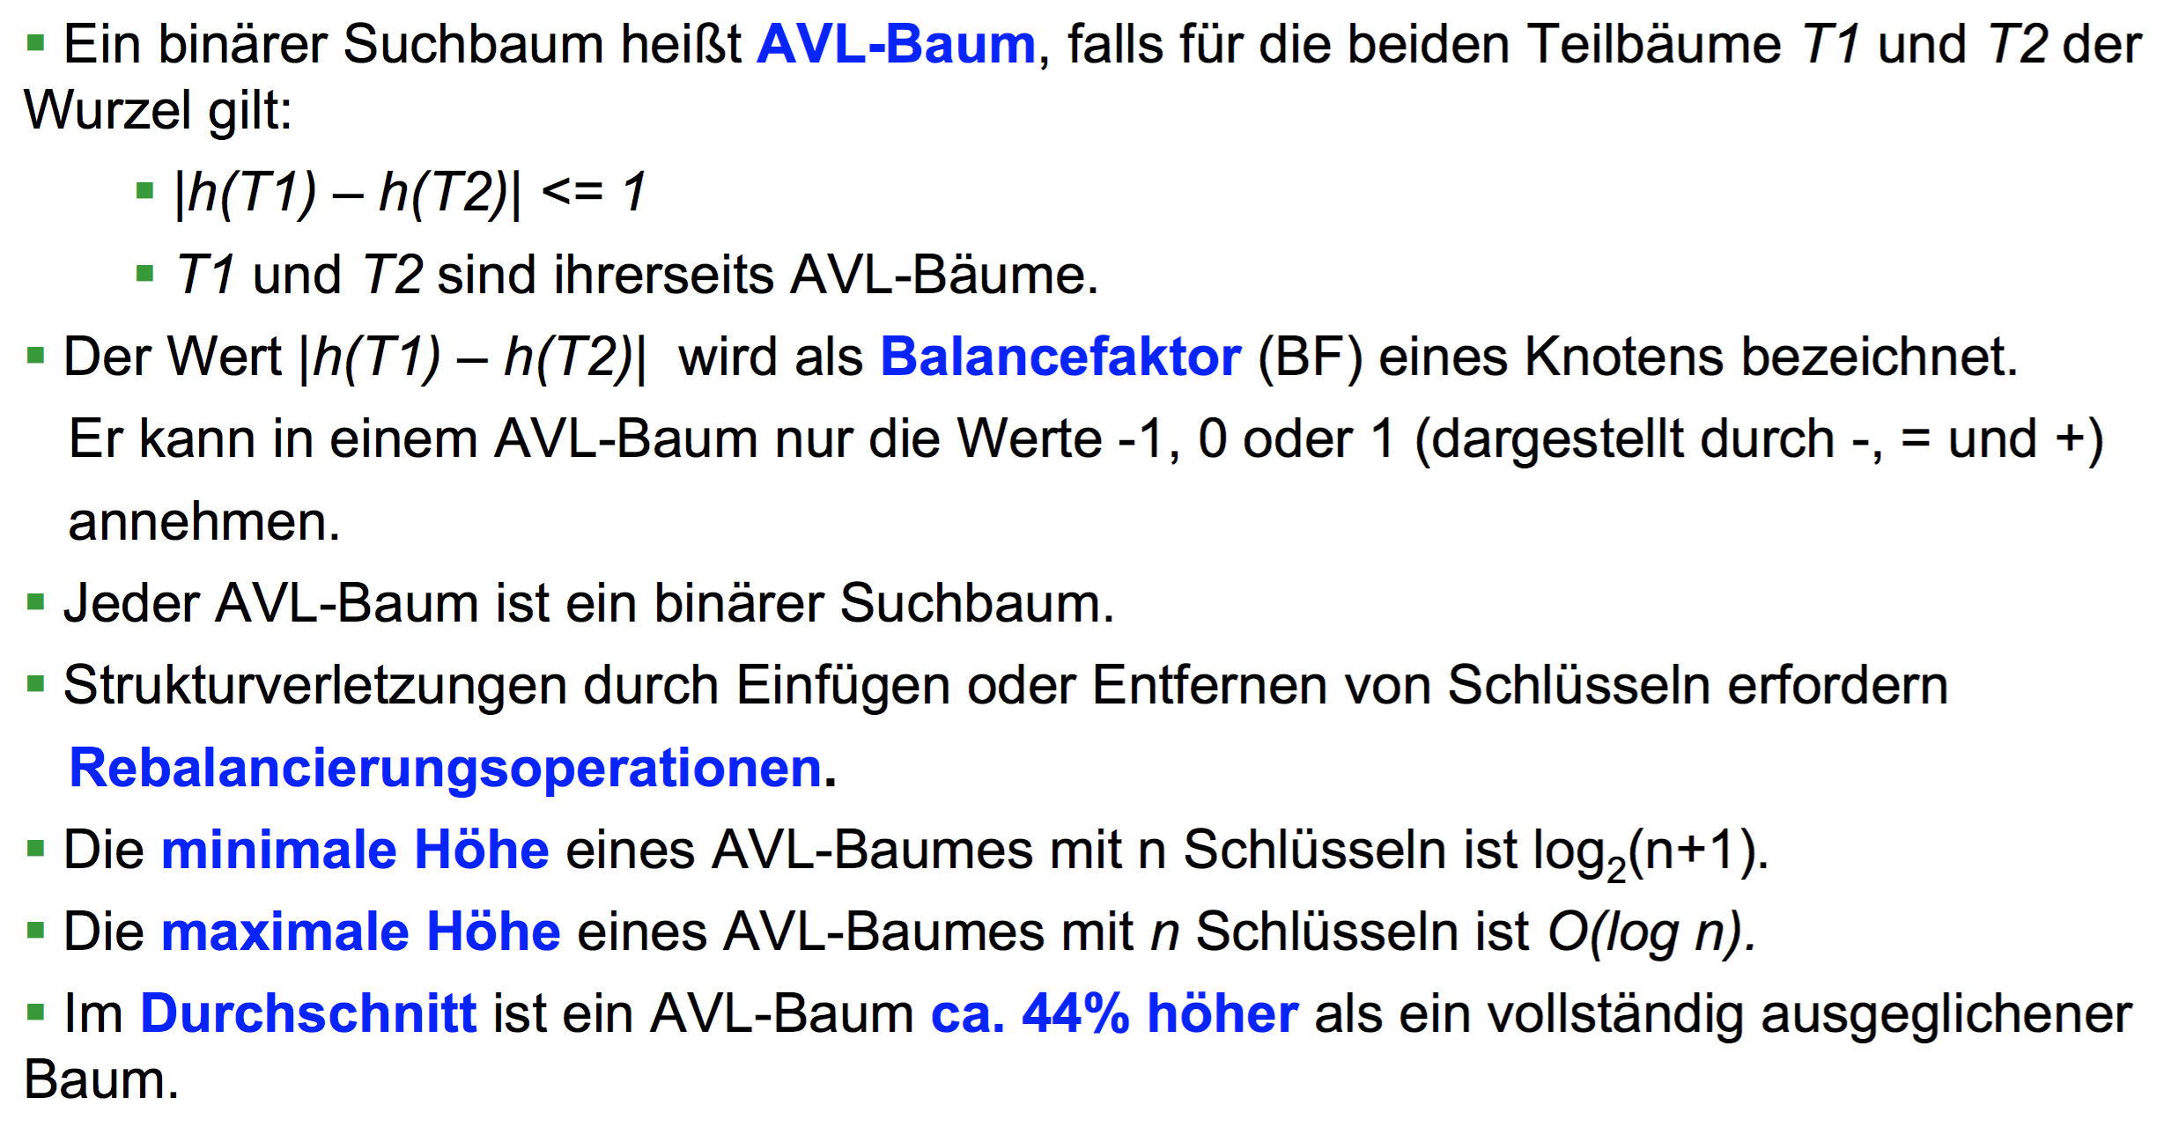
AVL-Bäume
G. M. Adelson-Velskii, E. M. Landis; Doklady Nauk SSSR 146, S. 263-266, 1962; Englische Übersetzung in Soviet Math 3, S. 1259-1263

Slide 118
Danksagung
Die AVL-Präsentationen wurden übernommen aus:
„Informatik II“ (Kapitel: Balancierte Bäume) gehalten von Martin Wirsing an der LMU http://www.pst.ifi.lmu.de/lehre/SS06/infoII/

Slide 119
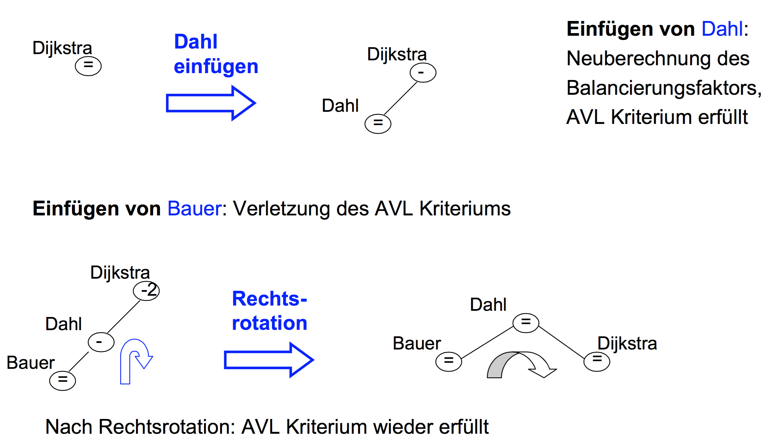
Einfügen in AVL-Baum
http://www.pst.ifi.lmu.de/lehre/SS06/infoII/

Slide 120
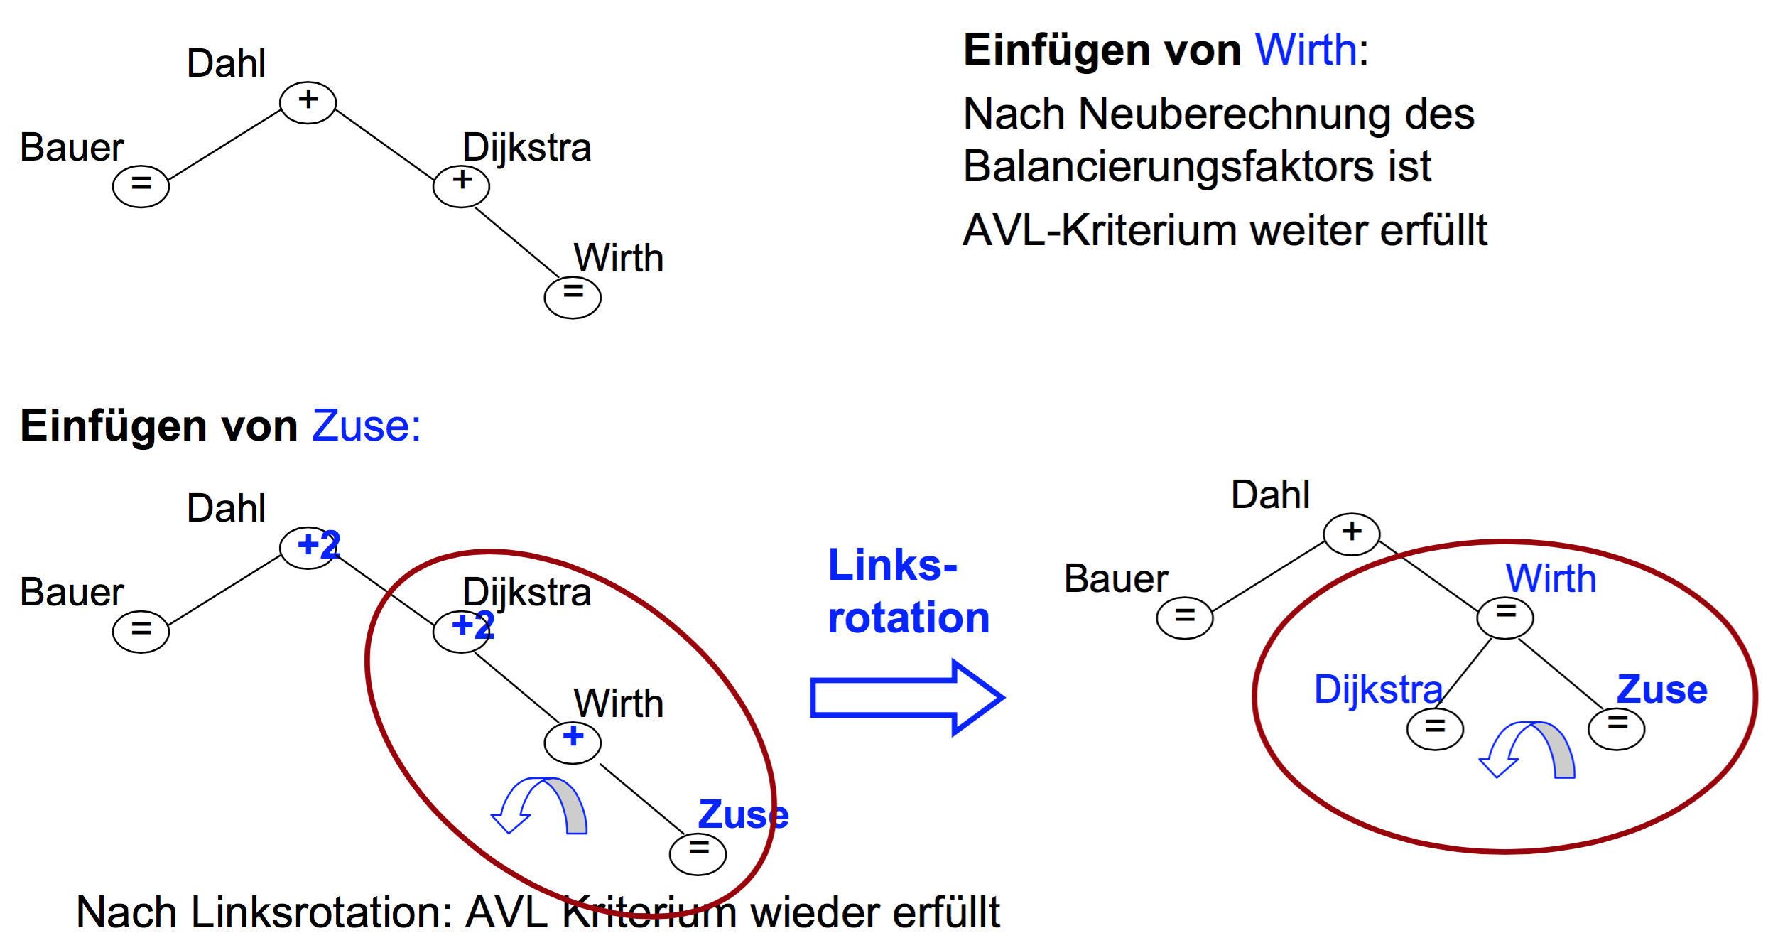
Einfügen in AVL-Baum
http://www.pst.ifi.lmu.de/lehre/SS06/infoII/

Slide 121
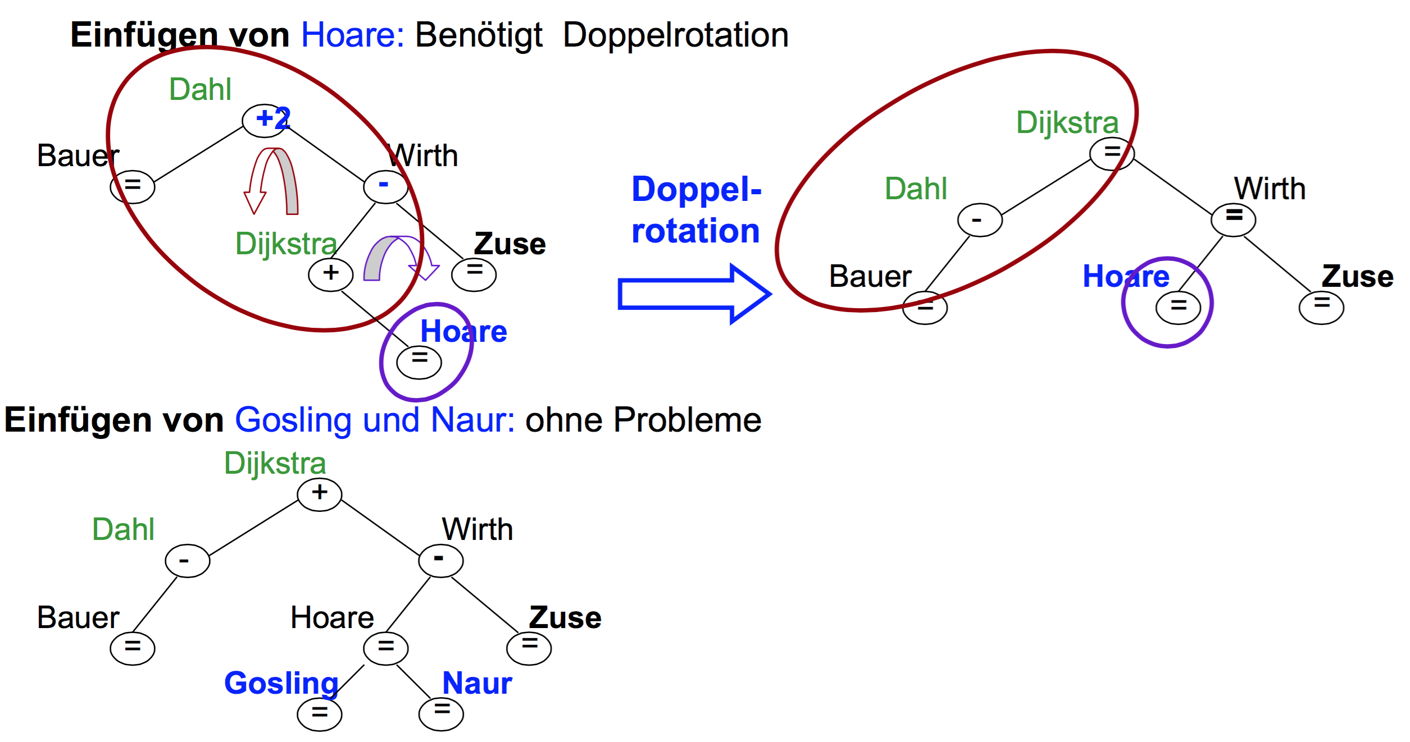
Einfügen in AVL-Baum
http://www.pst.ifi.lmu.de/lehre/SS06/infoII/

Slide 122
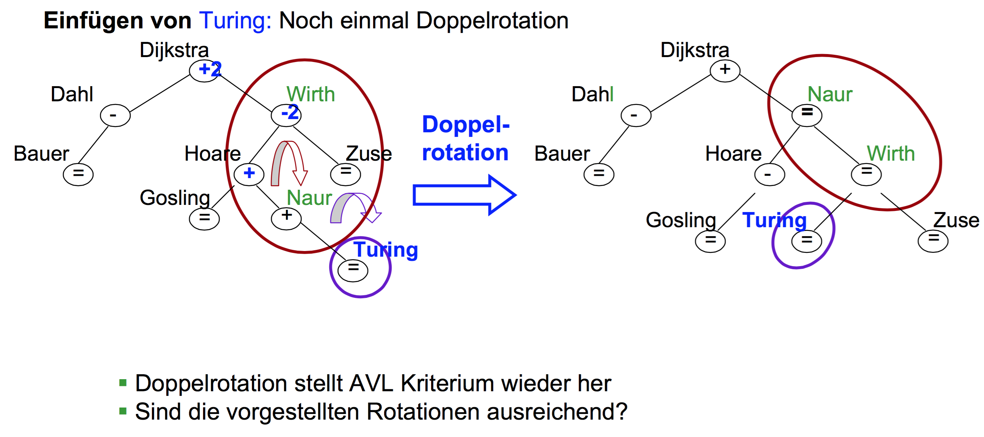
Einfügen in AVL-Baum
http://www.pst.ifi.lmu.de/lehre/SS06/infoII/

Slide 123
Anwendungsstelle der Rotation
http://www.pst.ifi.lmu.de/lehre/SS06/infoII/

Slide 124
Rotationstypen

Slide 125
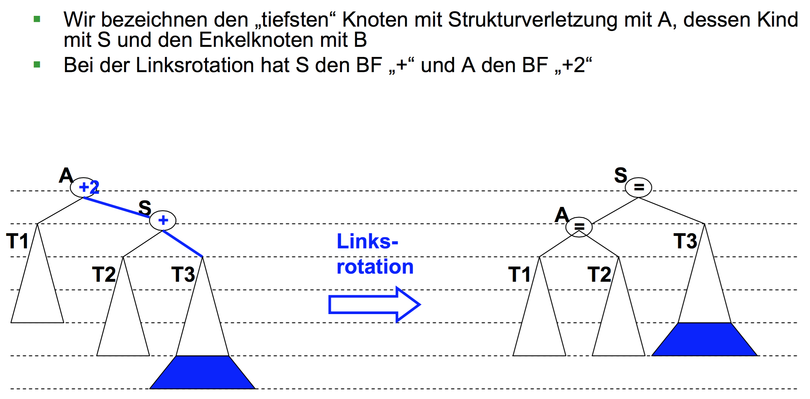
Typ RR: Linksrotation
http://www.pst.ifi.lmu.de/lehre/SS06/infoII/

Slide 126
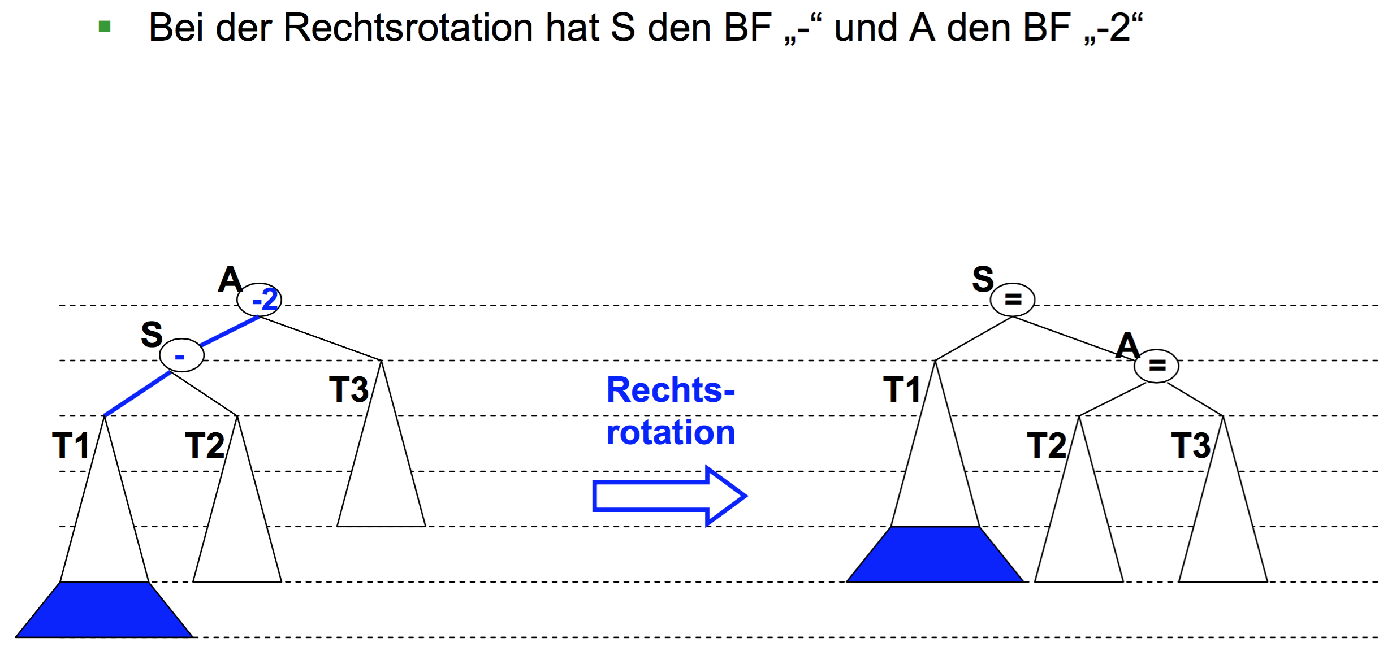
Typ LL: Rechtsrotation
http://www.pst.ifi.lmu.de/lehre/SS06/infoII/

Slide 127
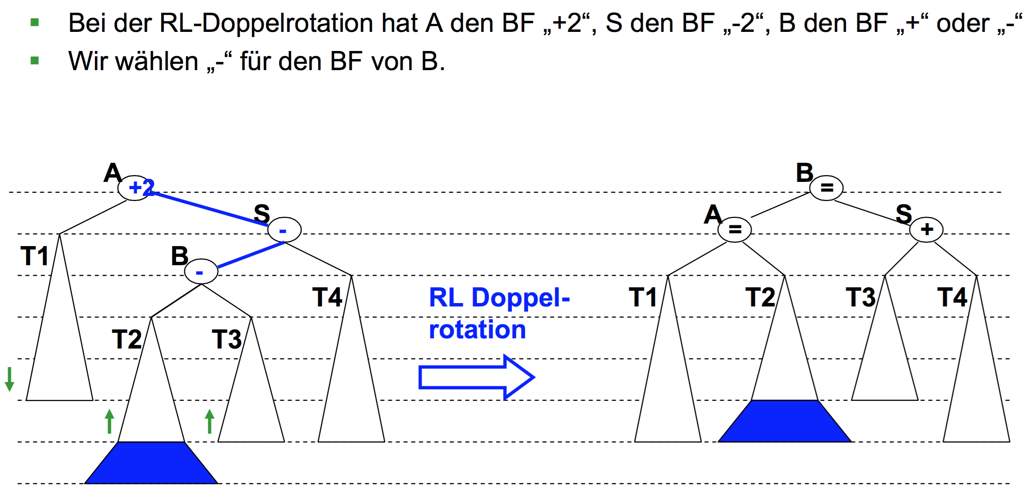
Typ RL: Doppelrotation
http://www.pst.ifi.lmu.de/lehre/SS06/infoII/

Slide 128
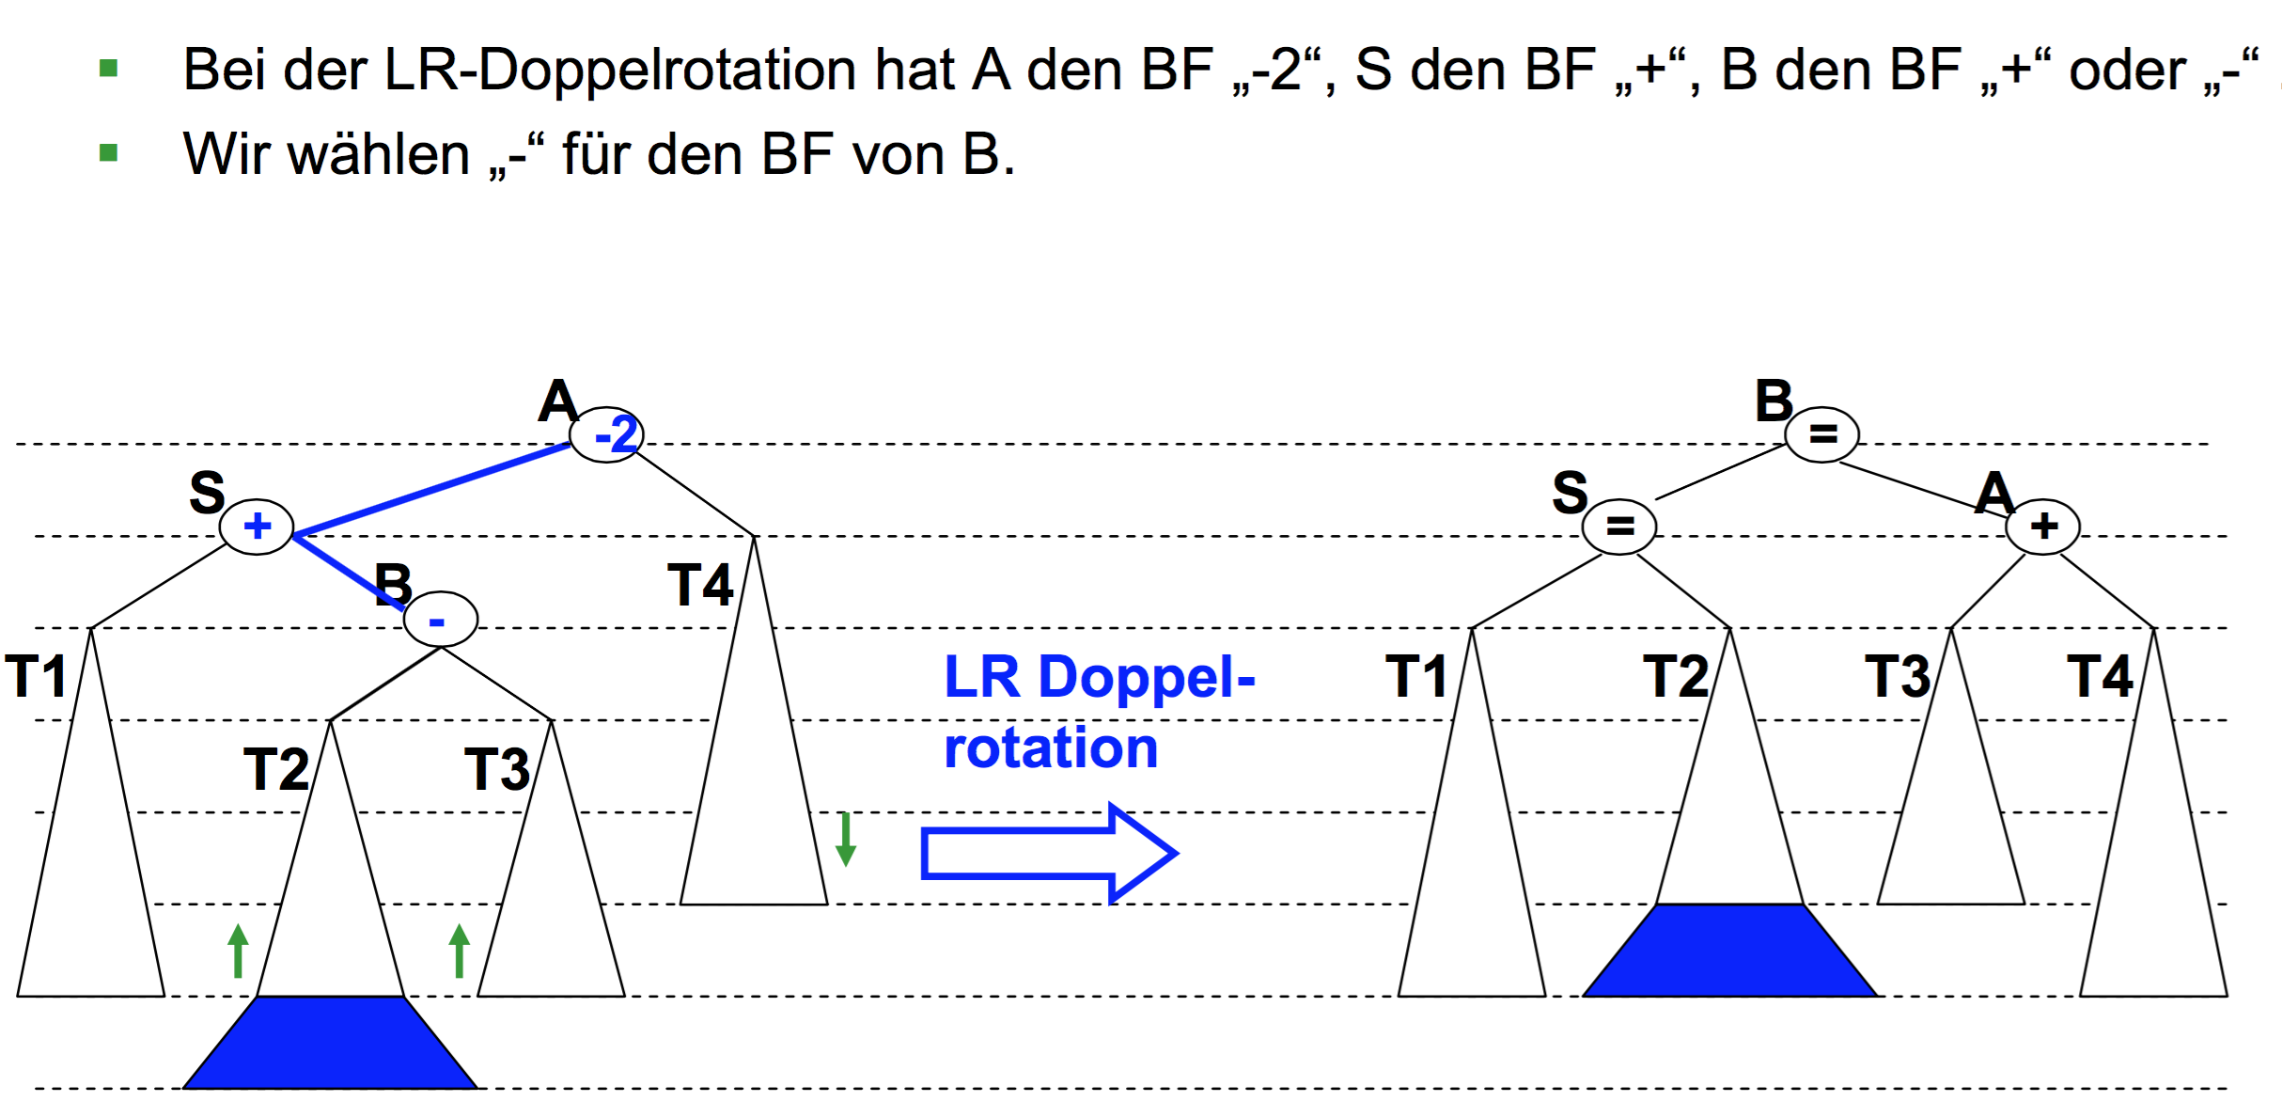
Typ LR: Doppelrotation
http://www.pst.ifi.lmu.de/lehre/SS06/infoII/

Slide 129
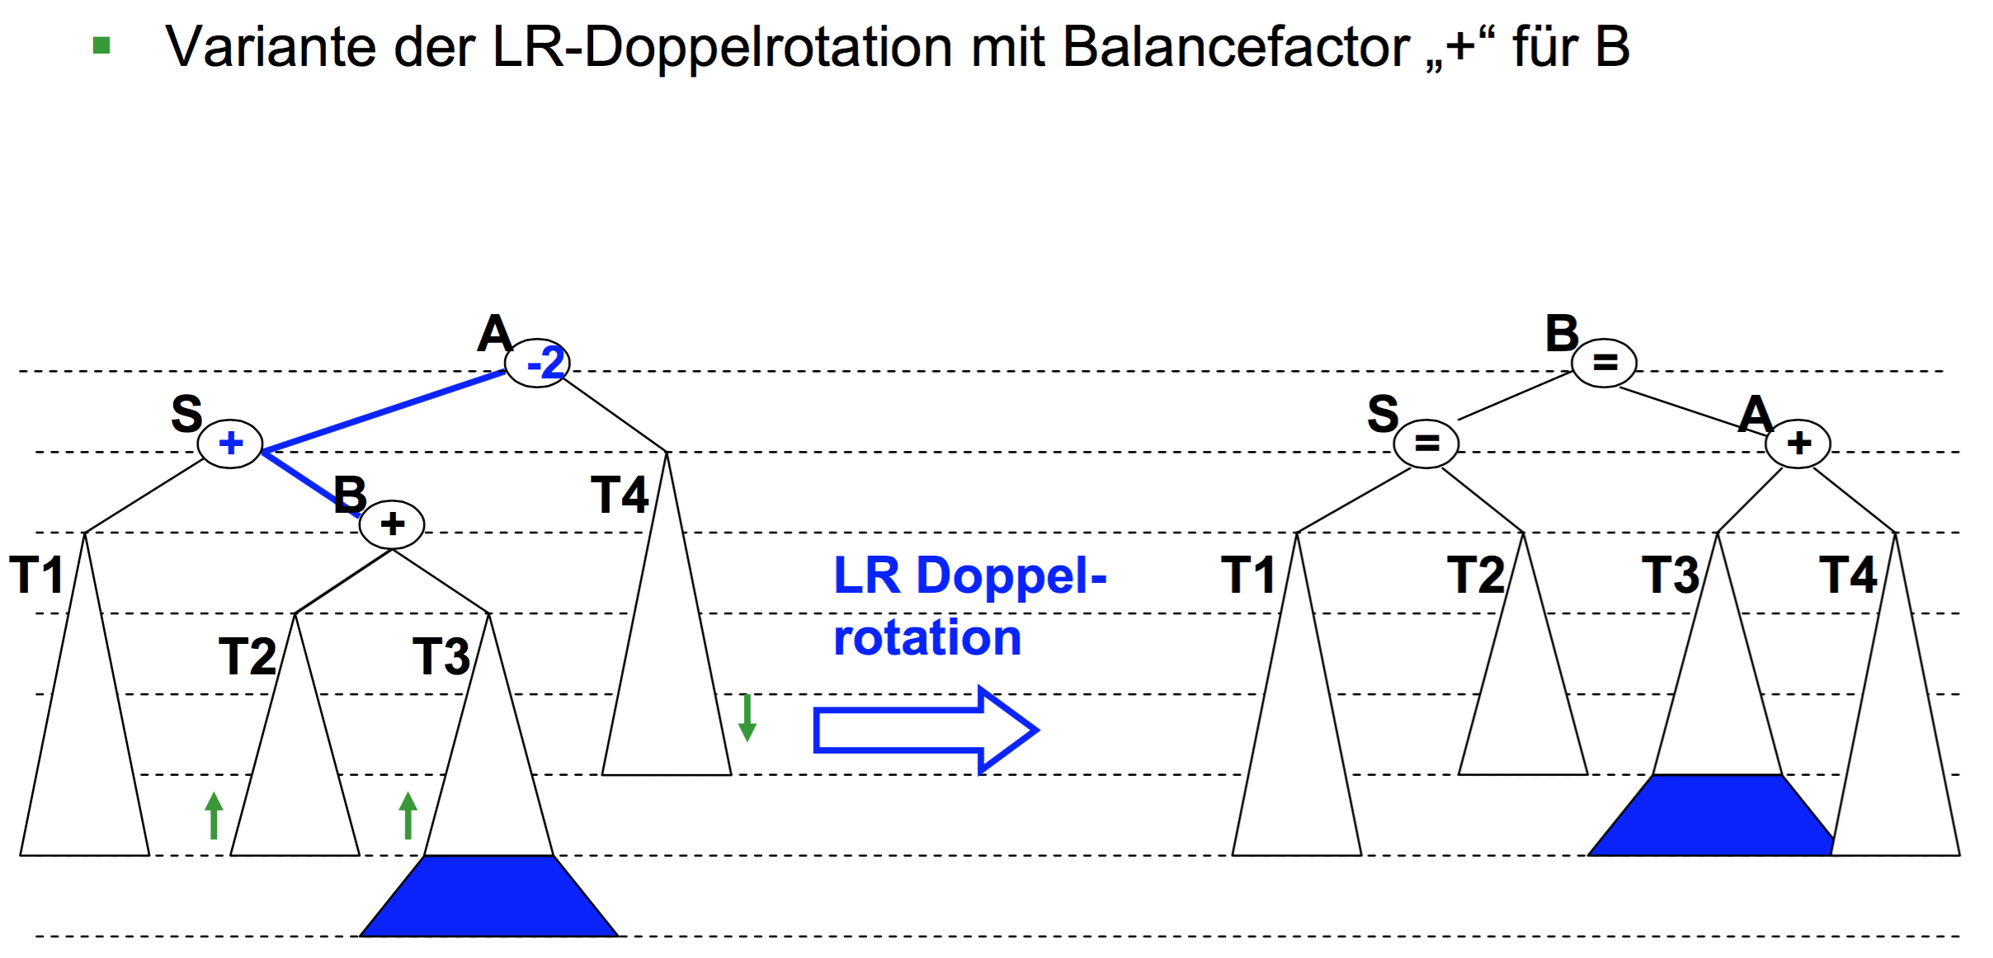
Typ LR: Doppelrotation
http://www.pst.ifi.lmu.de/lehre/SS06/infoII/

Slide 130
Löschen von Knoten in AVL-Bäumen
Löschen erfolgt wie bei Suchbäumen und kann (wie das Einfügen) zu Strukturverletzungen führen, die durch Rotationen ausgeglichen werden
Beim Löschen genügt nicht immer eine einzige Rotation oder Doppelrotation
Im schlechtesten Fall muss auf dem Suchpfad bottom-up vom zu entfernenden Schlüssel bis zur Wurzel auf jedem Level eine Rotation bzw. Doppelrotation durchgeführt werden
http://www.pst.ifi.lmu.de/lehre/SS06/infoII/

Slide 131
Vergleich
AVL-Baum:
search(k): O(log n)
insert(e): O(log n)
delete(k): O(log n)
Restrukturierungen:
insert(e): max. 1
delete(k): max. log n
Splay-Baum:
search: O(log n) amort.
insert: O(log n) amort.
delete: O(log n) amort.
Rot-Schwarz-Baum:
search(k): O(log n)
insert(e): O(log n)
delete(k): O(log n)
Restrukturierungen:
insert(e): max. 1
delete(k): max. 2

